Slide 1
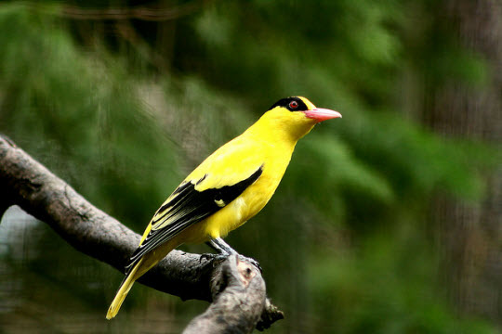
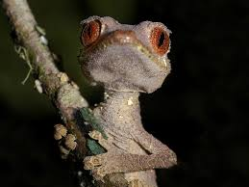
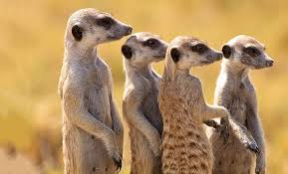
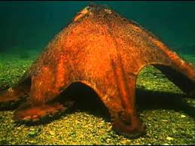
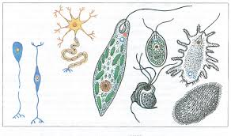
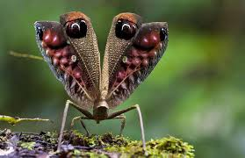
Какие признаки объединяют этих существ?

Slide 2
Общие признаки животных:
Питаются готовыми органическими веществами, получаемые из тел растений грибов и других животных
Ведут активный образ жизни, передвигаются
Сложное внутреннее строение
Сложное поведение (инстинкты, рефлексы)

Slide 3
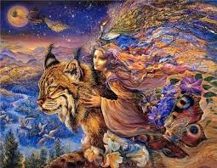
Совокупность всех видов животных, обитающих на нашей планете, называют ФАУНОЙ.
В древнегреческой мифологии фауна- богиня лесов и полей, покровительница животных

Slide 4
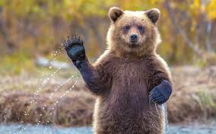
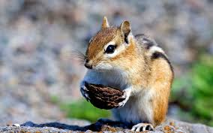
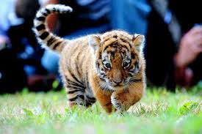
животные

Slide 5
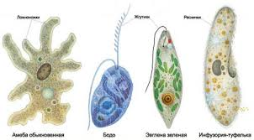
Одноклеточные животные (или простейшие)
Это микроскопические обитатели почвы, соленых и пресных вод.
Известно около70 тыс. видов простейших. Они как и бактерии устроены из единственной клетки, только устроены сложнее.
Все они имеют ядро, поэтому их относят к эукариотам. животные

Slide 6
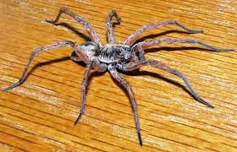
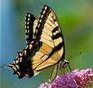
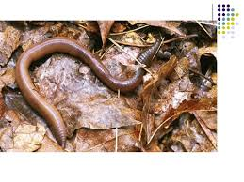
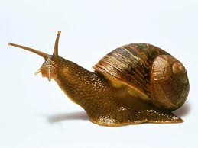
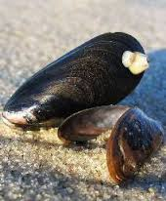
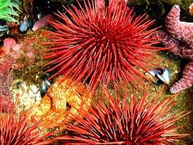
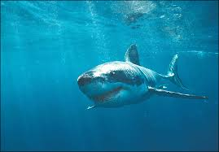
Многоклеточные животные
1. Членистоногие
2.Черви
3. Моллюски
4. Иглокожие
5. Хордовые

Slide 7
Задание (Работаем в парах)
Какие из перечисленных ниже признаков, относятся : 1) к растениям;
2) к животным; 3) ко всем организмам?
А) состоят из органических и неорганических соединений;
Б) Способны к обмену веществ и энергии;
В) Способны к активному передвижению;
Г) Самостоятельно синтезируют органические вещества;
Д)Состоят из клеток;
Е) Наличие в клетках хлоропластов

Slide 8
Рефлексия
Я все понял(а) на уроке, тема не вызывает трудностей
У меня есть небольшие затруднения в этой теме
Я многое не понял(а)

Slide 9
Домашнее задание
Прочитайте п. 12 в учебнике «Животные».
2. Выберете задание:
Составьте кроссворд о животных (10 слов);
Подготовьте презентацию из 10 слайдов «Значение животных в природе» или «Значение животных в жизни человека»;
Подготовить сообщения с рисунком, фотографией животного. Отметьте место обитания, приспособленность к жизни и значение его в природе и жизни человека

